Slide 1


目标思路
根据2024年问效工作结果，主要存在问效人工依赖程度高、数据采集不全面、分析不深入等问题，为进一步提升问效自动化水平，引入智能分析工具，构建35千伏及以上项目智能问效模型，实现全口径问效数据自动采集、多维度指标智能分析，提高问效效率和精准度。
各系统间数据共享不畅，存在数据孤岛，提高数据质量，实现指标数据的集采实算是进一步深化全口径投资问效工作的重点。
问效评价人工依赖度高，评价数据整合难度大，难以形成系统化评估。亟需探索人工智能对关键指标的挖掘分析和预测监测，对单体项目开展全过程跟踪问效，提升问效效率效能。
通过“光明电力大模型+智能体”的形式，实现从数据获取、数据分析到报告生成的全流程自动化，填补现有技术体系在智能分析与流程自动化处理的空白。利用智能体高效协作，快速精准对投产项目运行情况做出评价，为设备扩容、负荷转供等决策提供数据支撑，助力提升投资效益与电网运行可靠性，为业务全流程投资问效体系建设奠定基础。
问题痛点
解决思路

Slide 2
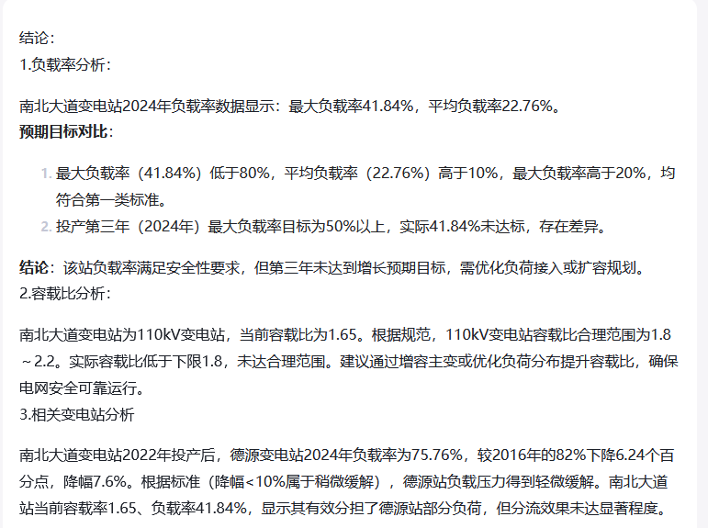
场景设计
构建35千伏及以上已投产项目评价智能体，应用提示词工程、通过AI算法自动提取关键指标数据，智能比对预测与实际差异，结合问效评价规则，生成项目成效评估结果，精准定位问题根源，提出优化建议，基于光明大模型，输出评价报告。主要由问效智能体、问效看板组成，智能体负载进行投资问效分析，问效看板则用于可视化展示投资问效评价结果。
人工智能平台
业务系统
存储可研报告
网上电网
查询变电站映射关系及最大负载、平均负载、投产年份、容载率等
智能电网
调度控制系统
调度名称与变电站映射关系表
可研报告
用户上传
可研报告处理
智能体
生产数据
查询智能体
可研报告指标
非结构化存储
对比分析
得出结论
评价报告生成
智能体
评价结论
数据对比分析
智能体
变电站
生产数据
业务平台-数字化看板
问效评价分析过程可视化
（图表+文本）
评价报告
模版
生成文件
结构化存储
评价报告
存储评价报告文件
存储评价结论
业务服务
开放接口
历史
记录
非结构化存储
结构化存储
场景名称：电网35KV及以上投产项目投资问效
内容：基于投产项目可研报告和生产数据进行项目投产评价
简述：基于光明大模型的能力，使用人工智能技术，通过分析和对比投产项目可研报告和生产数据，对项目运行状况做出评价，
并生成评价文件
OSS非结构化存储
业务数据结构化存储

Slide 3
问效指标
通过分析容载比、负载率等关键指标，精准识别低效项目，指导设备扩容或负荷调整，提升资产利用率。
容载比判断规则
- 35kV～110kV的容载比合理范围：1.8～2.2
- 220kV～330kV的容载比合理范围：1.6～2.1
- 500kV及以上的容载比合理范围：1.5～2.0
负载率指标
判断规则
[ 最大负载率>80% or 最大负载率 < 20%] or [ 平均负载率 < 10% ] ，变电站负载率指标不满足要求.
负载率
发展要求
- 投产后第一年 最大负载率>30%
- 投产后第二年 最大负载率>40%
- 投产后第三年 最大负载率>50%
投产后第n年，应当是计算n*12个自然月以后。如2022年投产，则2023年数据为投产后第一年。
负载率下降
判断规则
- 下降>0 且 下降<=10%：稍微缓解压力
- 下降>10% 且 下降<=20%： 减轻压力
- 下降>20%：显著降低压力

Slide 4
问效示例
以查询“成都南北大道110千伏输变电工程”为例，分析项目投资效果，生成问效评价结论和工作建议，输出问效评价报告，前面三步属于准备工作，从第4步开始，投资问效评价分析。
1.可研关键信息提取
2.生产数据处理
3.生产数据查询
4.负载率评价分析
首先，智能体进行的是可研关键信息提取，在这一步骤智能体，提取到可研对象为：成都高新南北大道110千伏输变电工程，同时还提取到本次项目的相应现状和建设指标。其中提到了需要解决供电负荷增长迅速和供电可靠性不足等问题。
智能体对变电站及其建设指标目标进行整理，然后进行分析任务拆解，确认数据获取清单准备，并确认后续数据分析步骤。
智能体使用提取的变电站信息从预先导入系统的生产数据查询所需生产负荷数据，并将查询结果存储，供后续分析使用。
智能体使用可研信息、生产数据基于负载率规则对负载率进行分析，此处得出的结论为：南北大道变电站的“负载率”指标满足要求。
5.容载比评价分析
6.相关变电站分析
7.分析总结
8.报告输出
智能体使用可研信息、生产数据基于容载比规则对容载比进行分析，此处得出的结论为：容载比不满足达标要求。
智能体使用可研信息、生产数据基于负载率下降目标对相关变电站负载率下降趋势进行分析，此处得出的结论为：德源变电站的负载率下降幅度为8.5%，属于“稍微缓解压力”等级。
智能体对上述分析进行总结，得出最后结论。并给出原因和简要建议。
智能体使用预先配置的评价报告模板进行评价报告文件生成，同时对评价结论以及过程数据进行收集，通过调用问效后端服务对该次问效进行结构化存储，并将数据推送到问效看板。

Slide 5
存在问题
项目现阶段主要存在智能体分析准确性尚未达到预期效果、业务系统数据未贯通、评价报告模版格式有待优化等问题，现已针对问题提出解决办法并开展实施应对措施，具体如下。
存在的问题及解决方法
智能体分析准确性尚未达到预期效果，存在分析结果不准确、评价结论输出不稳定等情况，正在通过提示词工程、结构化数据库搭建等措施进行优化完善。
业务系统数据未贯通，网上电网和D5000智能调度控制系统数据无法接入智能体，现阶段通过构建数据库，采用人工导入方式输入业务系统数据。
评价报告模版格式有待优化，现阶段输出评价报告文档格式有待美化完善，且评价报告中输出图表通过插入组件的方式优化完善文档格式。

